Slide 1
LE TEMPS DE L’AVENT
Pour préparer Noël

Slide 2
Objectif des canevas de « prier en famille.com » ?
Nourrir sa foi
au fil de l’année liturgique
Associant vérités et images, ces canevas sont destinés
à provoquer des questions, engager un dialogue…
Avec la grâce de Dieu,
la foi se transmet surtout en direct !
Apprenez-nous à prier - Le temps de l’Avent… pour préparer Noël

Slide 3
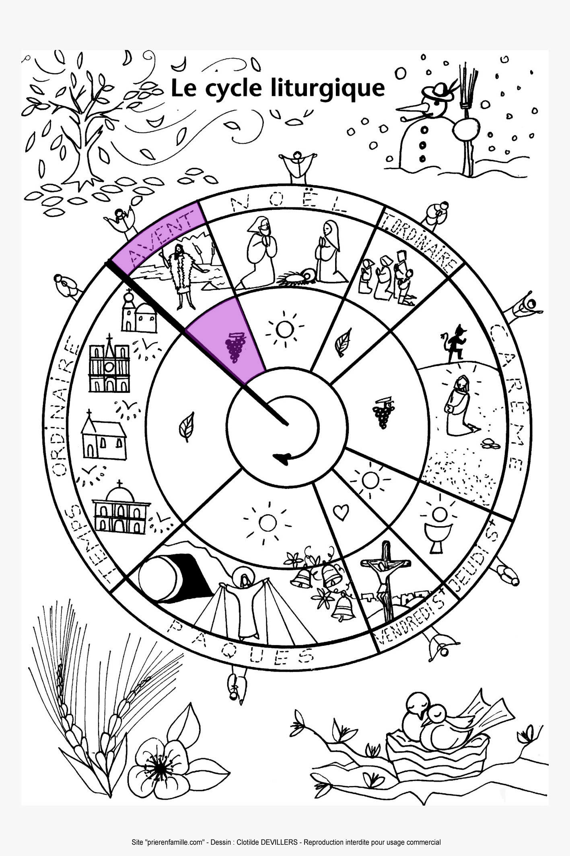
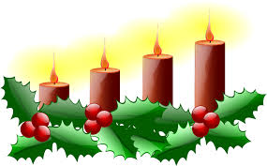
Le temps de l’Avent
commence
une nouvelle année liturgique.
D’une durée de 4 semaines,
il est une préparation à la fête de Noël.
Apprenez-nous à prier - Le temps de l’Avent… pour préparer Noël

Slide 4
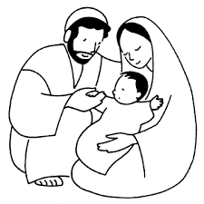
Qu’est-ce que « l’Avent » ?
Le mot « Avent » veut dire « venue », « avènement » :
nous attendons la venue du Sauveur…
Ce Sauveur, qui va naître à Noël, c’est JÉSUS :
Le nom de « JÉSUS »
veut dire :
« DIEU SAUVE »
Apprenez-nous à prier - Le temps de l’Avent… pour préparer Noël

Slide 5
Jésus-Sauveur
est le Fils de Dieu,
Dieu le Fils.
Il s’est fait homme et
Il est venu sur la terre
pour nous sauver,
nous arracher au mal.
Apprenez-nous à prier - Le temps de l’Avent… pour préparer Noël

Slide 6
Pourquoi avons-nous besoin d’un Sauveur ?
Au tout début de l’humanité, nos premiers parents, Adam et Eve, tentés par le démon, ont désobéi à Dieu et ainsi se sont séparés de Lui.
Cette séparation a entraîné le malheur dans la vie des hommes.
Séparés de Dieu, Adam et Eve ont été très malheureux.
Alors il ont demandé pardon à Dieu.
Pour leur donner du courage,
Dieu leur a promis de leur envoyer un SAUVEUR
Apprenez-nous à prier - Le temps de l’Avent… pour préparer Noël

Slide 7
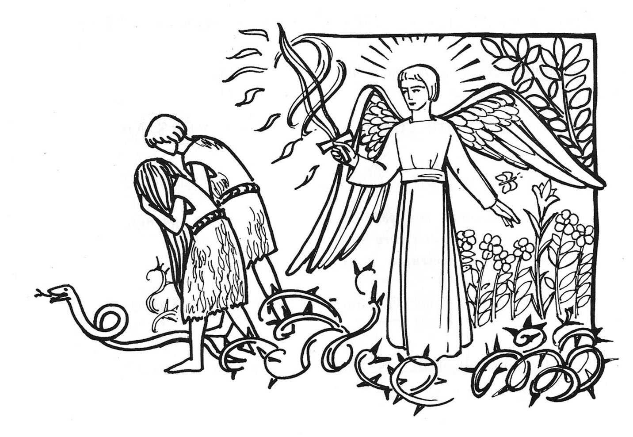
Cette séparation a entraîné le malheur
dans la vie des hommes…
Apprenez-nous à prier - Le temps de l’Avent… pour préparer Noël

Slide 8
Séparés de Dieu, Adam et Ève ont été très malheureux.
Alors ils ont demandé pardon à Dieu.
Pour leur donner du courage,
Dieu leur a promis de leur envoyer un SAUVEUR
Apprenez-nous à prier - Le temps de l’Avent… pour préparer Noël

Slide 9
Etre sauvés, c’est être libérés du mal et de nos péchés
Dans notre vie, nous nous sentons souvent prisonniers du mal.
Combien de fois pouvons-nous dire, avec saint Paul :
Je fais le mal que je ne veux pas,
je ne fais pas le bien que je voudrais !
(Rm 7, 15)
Pour faire le bien, pour éviter le mal,
nous avons vraiment besoin de Jésus :
Sans moi, vous ne pouvez rien faire.
(Jn 15, 5)
Apprenez-nous à prier - Le temps de l’Avent… pour préparer Noël

Slide 10
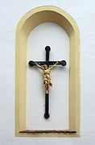
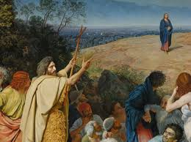
Pour nous sauver, Jésus a donné sa vie pour nous
Voici l’Agneau de Dieu,
Celui qui enlève le péché du monde. (Jn 1, 29)
Le Père a envoyé le Fils
comme Sauveur du monde.
(1 Jn 4, 14)
Apprenez-nous à prier - Le temps de l’Avent… pour préparer Noël

Slide 11
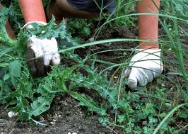
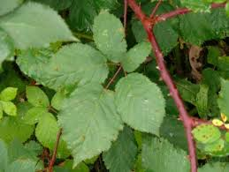
Par sa mort, Jésus veut nous faire comprendre
la gravité du péché : dire NON à Dieu, Lui désobéir.
Seul obstacle entre Dieu et nous,
le péché est tout ce qui est mal, contraire à l’amour de Dieu,
tout ce qui nous éloigne ou – pire – nous sépare de Lui.
C’est comme les mauvaises herbes dans le jardin !
Il faut toujours recommencer
à les arracher…
Le temps de l’Avent est le moment
de reconnaître la place du péché dans notre vie…
Apprenez-nous à prier - Le temps de l’Avent… pour préparer Noël

Slide 12
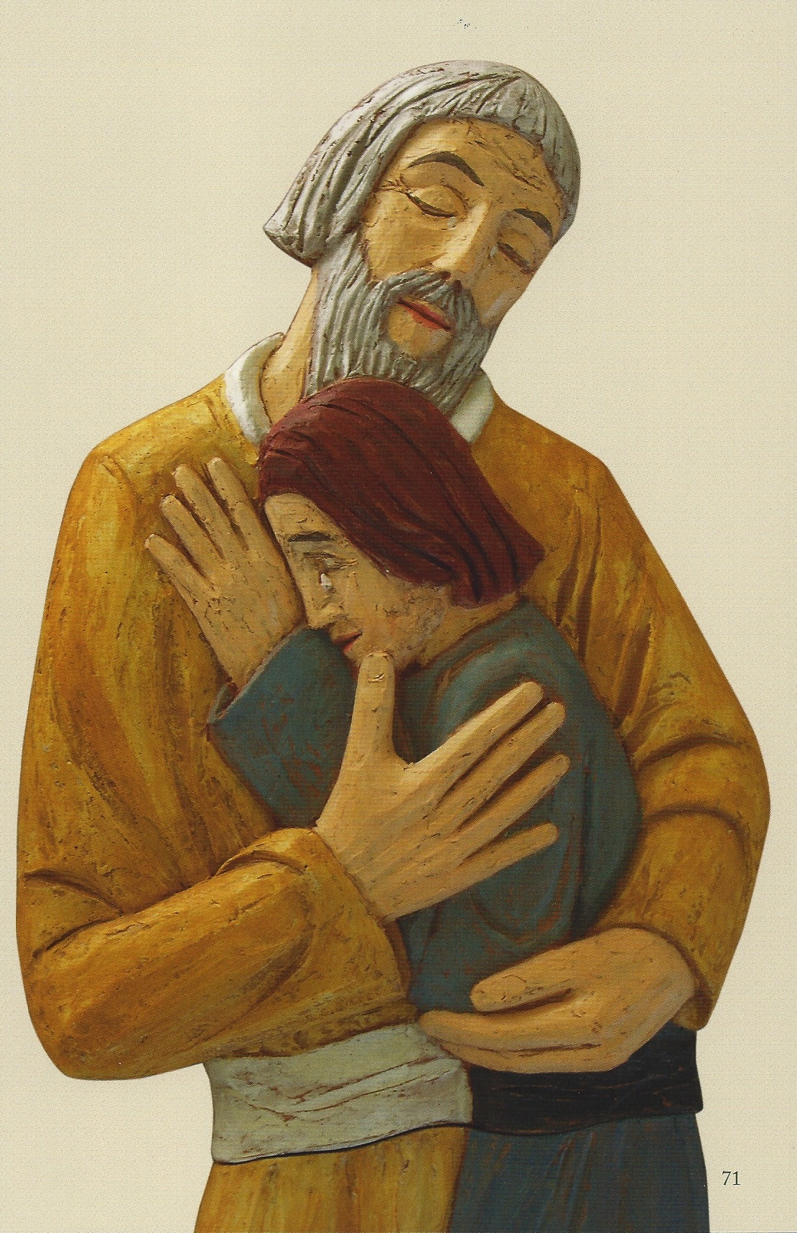
Mais Dieu est toujours
prêt à pardonner
dès qu’on revient vers Lui pour demander pardon.
« Je retournerai
chez mon père
et je lui dirai :
Père, j’ai péché
contre le ciel
et contre toi. »
(Lc 15,18)
Apprenez-nous à prier - Le temps de l’Avent… pour préparer Noël

Slide 13
L'Avent est donc :
un temps d’attente :
comme on attend le jour dans la nuit,
nous attendons Celui qui va nous sauver…
- un temps d’espérance :
de même qu’on voit poindre le jour…
Il va bientôt venir !
un temps de joie :
comme nous goûtons les bienfaits du soleil,
jésus est la lumière de nos âmes et va réchauffer nos cœurs.
Apprenez-nous à prier - Le temps de l’Avent… pour préparer Noël

Slide 14
À l’église,
l’Avent étant un temps de pénitence :
- ornements violets,
- on ne chante pas le Gloria…
- on limite l’orgue et les fleurs
mais on continue de chanter l'Alléluia
car l'Avent est aussi un temps d'espérance et de joie
puisque notre salut approche
Apprenez-nous à prier - Le temps de l’Avent… pour préparer Noël

Slide 15
CE TEMPS DE L’AVENT comment le vivre ?

Slide 16
À Noël, Jésus veut venir habiter dans nos cœurs
pour nous aider
- à faire ce qui est bien,
- à éviter tout ce qui est mal.
Sans Lui, nous ne pouvons pas y arriver !
Avec Lui, tout est possible !
Préparons-nous à Lui ouvrir notre cœur …
Apprenez-nous à prier - Le temps de l’Avent… pour préparer Noël

Slide 17
Comment allons-nous accueillir Jésus
quand Il va venir ?
Je me tiens à la porte et je frappe :
si quelqu’un entend ma voix et m’ouvre la porte,
J’entrerai chez lui pour dîner,
Moi près de lui, et lui près de Moi.
(Ap 3, 20)
Apprenez-nous à prier - Le temps de l’Avent… pour préparer Noël

Slide 18
Pour nous préparer à bien recevoir Jésus,
nous sommes invités à changer nos cœurs :
- Reconnaître les « zones d’ombre » dans notre vie (humilité),
Revenir à la lumière de la grâce divine (confiance),
Le fruit de la lumière, c’est tout ce qui est bon, juste et vrai. (Ep 5, 9)
Réorienter nos cœurs vers Dieu, (obéissance : faire sa volonté)
Décider, avec la grâce de Dieu, de changer de comportement (conversion)
Celui qui me suit ne marche pas dans les ténèbres,
mais il aura la lumière de la vie.
(Jn 8, 12)
Apprenez-nous à prier - Le temps de l’Avent… pour préparer Noël

Slide 19
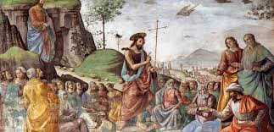
Accepter de sortir du péché et retrouver une voie droite,
c’est se convertir
C’est le message de Jean-Baptiste :
« Préparez le chemin du Seigneur, aplanissez sa route » (Mc 1, 3)
Il proclamait un baptême de conversion
pour le pardon des péchés (Mc 1, 4)
Apprenez-nous à prier - Le temps de l’Avent… pour préparer Noël

Slide 20
Chacun décide dans son cœur quel effort il doit faire :
Il est conseillé de choisir UN effort par semaine,
et de changer d’effort la semaine suivante.
obéissance
la bonne humeur etc…
dire la vérité
s’appliquer à son travail
patience
éviter les disputes
être bon avec les autres
etc…
Apprenez-nous à prier - Le temps de l’Avent… pour préparer Noël

Slide 21
Et que ferons-nous pour les autres ?
Tout ce que je fais pour les autres,
c’est comme si je le faisais pour Jésus
Quelques exemples :
participer à une collecte de jouets (en bon état !),
jouer à la récréation avec celui qui reste seul...
visiter une vieille voisine malade ou isolée,
proposer de rendre service (courses).
Apprenez-nous à prier - Le temps de l’Avent… pour préparer Noël

Slide 22
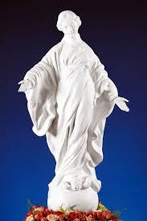
Pendant ce temps de l’Avent,
prions Marie de nous aider à bien préparer à Noël
Marie est notre Maman du Ciel : demandons-lui de nous faire
grandir dans l’amour de Dieu, et
de ressembler à son Fils Jésus.
Qu’elle nous protège et nous rende forts dans les tentations ou les pièges du démon.
Qu’elle nous aide à éviter le mal et toujours faire ce qui est bien.
Apprenez-nous à prier - Le temps de l’Avent… pour préparer Noël

Slide 23
Le 8 décembre : fête de l’Immaculée Conception
Dès le premier instant de sa vie, par une grâce particulière de Dieu,
Marie a été préservée de la tache du péché originel.
Son âme a toujours été parfaitement pure et elle a toujours dit OUI à Dieu.
C’est elle qui nous apprendra à aimer Dieu et à Lui plaire en toutes choses
en faisant toujours bien sa volonté.
Apprenez-nous à prier - Le temps de l’Avent… pour préparer Noël

Slide 24
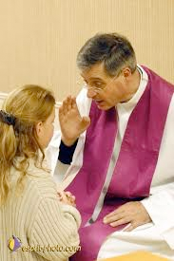
Pour nous préparer à bien recevoir Jésus à Noël,
une bonne confession va purifier notre âme.
Pour se confesser, il faut d’abord réfléchir sur soi-même et regretter tout ce qu’on a fait de mal.
Ensuite, on va dire tous ses péchés au prêtre, qui représente Jésus.
Par la main du prêtre (revêtu de l’étole violette), la personne qui se confesse reçoit le pardon de Dieu .
Apprenez-nous à prier - Le temps de l’Avent… pour préparer Noël

Slide 25
La préparation de Noël
demande aussi
quelques préparatifs matériels !...

Slide 26
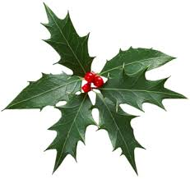
La couronne de l’Avent
Le calendrier de l’Avent
Le sapin de Noël
La crèche
Apprenez-nous à prier - Le temps de l’Avent… pour préparer Noël

Slide 27
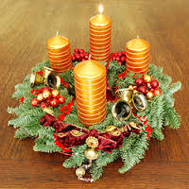
La couronne de l’Avent
Les 4 bougies marquent l’avancée vers Noël
semaine après semaine.
Cette couronne de l’Avent
a l’avantage de soutenir
la patience des plus petits :
4 semaines, c’est très long !
Apprenez-nous à prier - Le temps de l’Avent… pour préparer Noël

Slide 28
Le calendrier de l’Avent
Le calendrier de l’Avent présente le même intérêt.
C’est un grand panneau illustré sur le thème de Noël, muni de 25 petites fenêtres que l’on ouvre, jour après jour, à la date du jour indiqué, du 1er au 25 décembre
On en trouve beaucoup sur le marché : mais certains n’ont rien à voir avec Noël ! )
Il est préférable d’en choisir un qui soit vraiment
une préparation des petits à la fête de Noël.
Apprenez-nous à prier - Le temps de l’Avent… pour préparer Noël

Slide 29
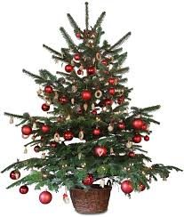
Le sapin de Noël
et la décoration de la maison
Dans les quelques jours avant Noël,
il est bon de donner un air de fête
à notre cadre de vie : pour accueillir Jésus, il faut que la maison soit belle !
Chaque famille a ses traditions,
qui varient d’une province à l’autre.
Une petite remarque :
le sapin seul, sans la crèche,
perdrait tout son sens …
Apprenez-nous à prier - Le temps de l’Avent… pour préparer Noël

Slide 30
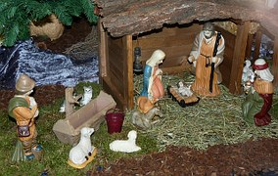
La crèche
Selon les familles, les usages diffèrent : certaines installent la crèche dès le début de l’Avent, par étapes, d’autres préfèrent la mettre juste avant Noël.
On peut aussi commencer par ne mettre que le décor, avec les bergers et les moutons.
La 2ème semaine, on mettra seulement la Sainte Vierge et St Joseph commençant leur marche vers Bethléem, avançant un peu chaque jour…
jusqu’à la nuit de Lumière où apparaîtra l’Enfant Jésus.
Apprenez-nous à prier - Le temps de l’Avent… pour préparer Noël

Slide 31
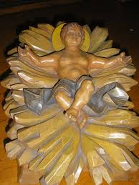
Venez divin Messie,
nous rendre espoir
et nous sauver !
Vous êtes notre Vie,
Venez, venez, venez !
Apprenez-nous à prier - Le temps de l’Avent… pour préparer Noël

Slide 32
Quelques liens pour compléter :
Vivre l’Avent avec les enfants
Document de fond et nombreux documents associés
Qu’est-ce que l’année liturgique ?
L'année liturgique école de sainteté
Tous les diaporamas
Page d’accueil du site
Apprenez-nous à prier - Le temps de l’Avent… pour préparer Noël

Slide 33
DOCUMENTATION
Parents et éducateurs
Vivre l’année liturgique avec les enfants
Pour que s’épanouisse la foi du tout-petit
Éduquer pour le bonheur
Autres écrits
Apprenez-nous à prier - Le temps de l’Avent… pour préparer Noël

Slide 34
